Slide 1
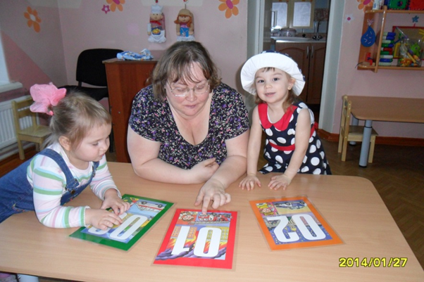
Формирование представлений у детей дошкольного возраста основ безопасности жизнедеятельности
Педагог: Аманова Е. В.
Детский сад № 213 ОАО РЖД

Slide 2
Цель:
Формирование
основ безопасности жизнедеятельности
детей дошкольного возраста
Задачи:
Ознакомить детей с опасными ситуациями, которые могут возникнуть в социуме.
Разъяснить правила поведения, которые дети должны выполнять, т.к. от них зависит их здоровье и безопасность.
Сформировать навыки безопасного поведения и умения предусматривать последствия опасных развлечений.

Slide 3
В детском саду создана и внедрена система работы по теме: «Основы безопасного поведения дошкольников» в результате чего, у детей имеются знания:
Об опасных для человека ситуациях и способах поведения в них;
О необходимости соблюдения мер предосторожности и умения оценивать свои возможности по преодолению опасности;
О здоровом образе жизни.

Slide 4
Формы организации детей:
Основной вид деятельности – игра.
Специально организованная деятельность детей – занятия, экскурсии, развлечения, где дети получают новые теоретические знания.

Slide 5
Формы организации детей:
Совместная деятельность воспитателя и детей – беседы, тренинги, чтение художественной литературы, заучивание правил безопасного поведения, обыгрывание ситуаций правильного и неправильного поведения, игры, в которых закрепляются знания
В каждой группе созданы развивающие центры ОБЖ, в которых имеются дидактические игры, художественная литература, макеты дорог, атрибуты для игр, плакаты.

Slide 6
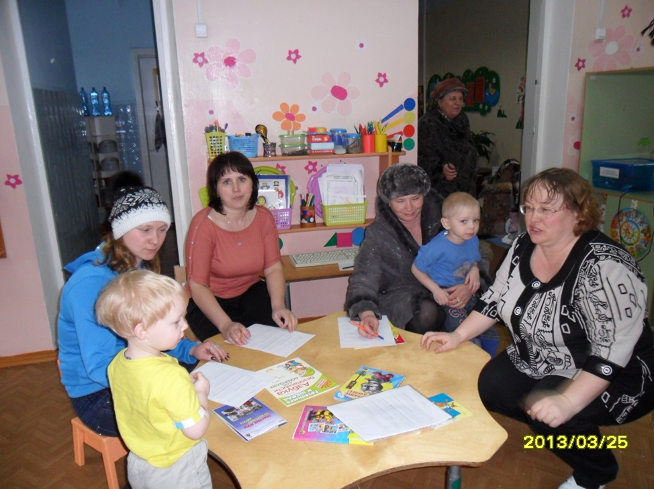
Ведётся большая работа с родителями Родители понимают необходимость участия в проектной деятельности, в экскурсиях, походах и других мероприятиях ДОУ. С помощью родителей созданы проекты, макеты, газеты с творческими отчетами, домашние копилки по сбору информации по безопасности.
Круглый стол с родителями
«Я и ОБЖ»

Slide 7
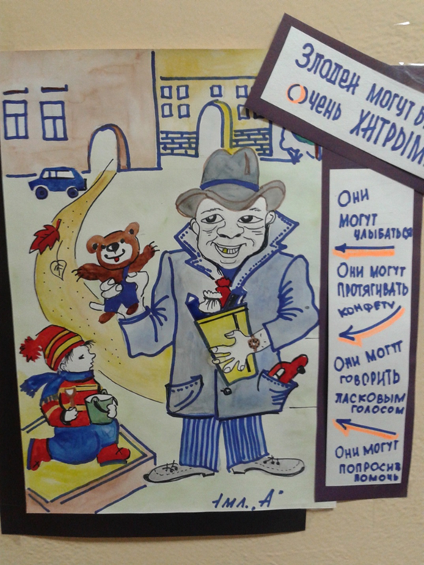
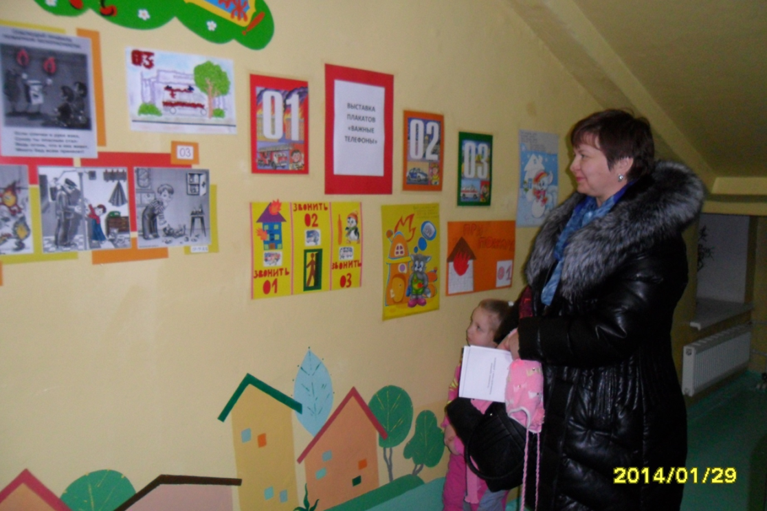
Выставка плакатов «Важные телефоны»
Выставка плакатов « Осторожно, незнакомец!»

Slide 8
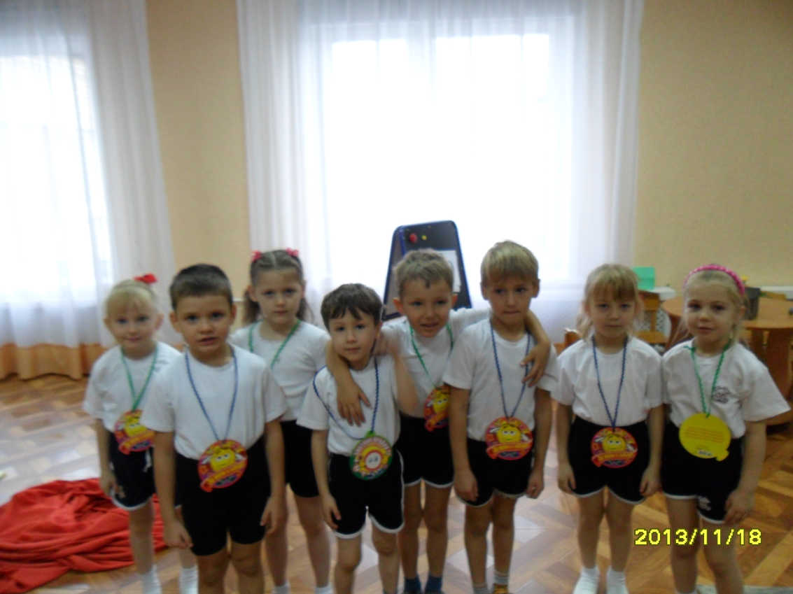
Ежегодная игра
«Знатоки правил дорожного движения»

Slide 9
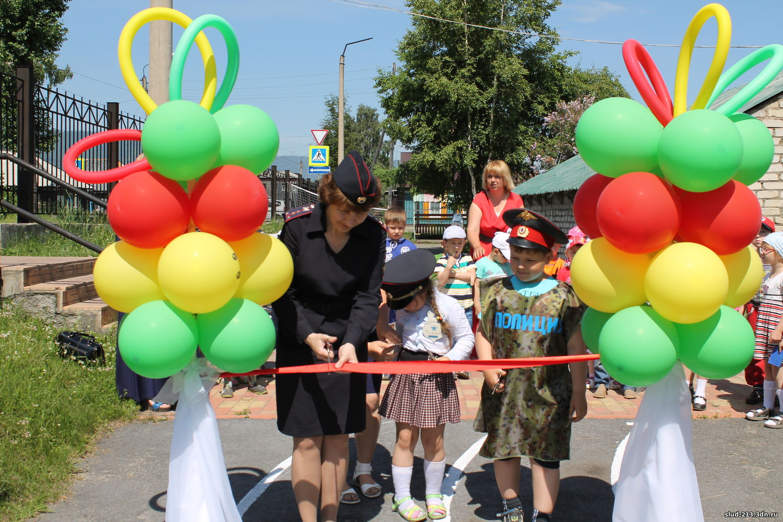
Летом в детском саду состоялось торжественное открытие "Детской автодороги". На торжественное открытие автодороги был приглашён инспектор ГБДД Якушева Н.В. Была разработана схема "Детской дороги включающая в себя дорогу с двусторонним движением, с пешеходным переходом, светофором, и различными зданиями ( пост ГИБДД, детский сад, АЗС, поликлиника и др). Дети знакомятся с правилами дорожного движения, изучают дорожные знаки, сдают экзамены, по окончанию которых получают водительские удостоверения.

Slide 10
Все сказанное позволяет сделать вывод, что сегодня мы имеем следующий результат:
В ДОУ существует, функционирует система работы по формированию элементарных основ безопасного поведения дошкольников.
Педагоги совместно осуществляют воспитательно-образовательный процесс по данному направлению.
Родители вовлечены в воспитательно-образовательную деятельность.
У детей развиваются основы безопасности жизнедеятельности.

